Slide 1
OA和工作流平台

Slide 2
提纲
办公平台业务需求分析
平台所包含的部分
流程引擎
权限中心

Slide 3
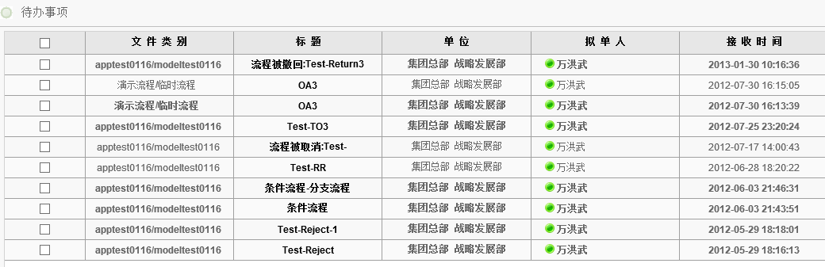


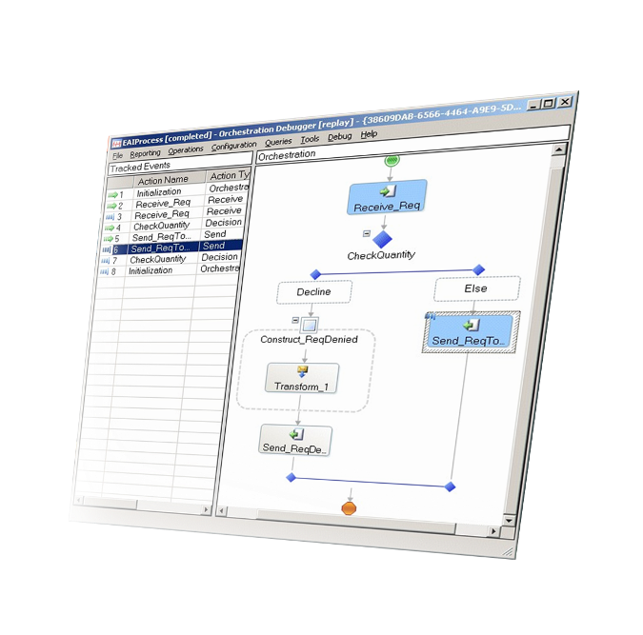
以流程和待办驱动的办公类业务
待办事项
起草
流转
业务分析
流程引擎
业务流程模型
流程状态数据
SQL Server
数据仓库
业务数据
BAM基础架构
Notes:
以待办来驱动业务
以流程来控制走向

Slide 4
典型的业务流程
公文办理类
收文、发文、签报、督办、档案借阅…
财务相关类
报销、供应商付款、预算方案
会议类
预定会议、会议纪要管理…
日常事务类
请假、资产申请

Slide 5
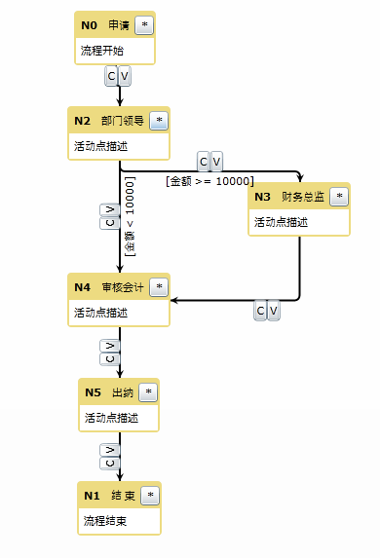
基本业务需求
灵活的流程定义-通过预定义好的流程进行流转

Slide 6
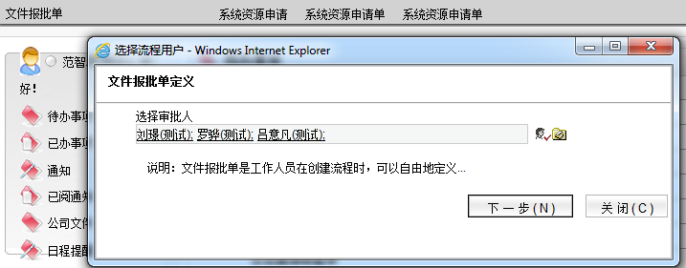
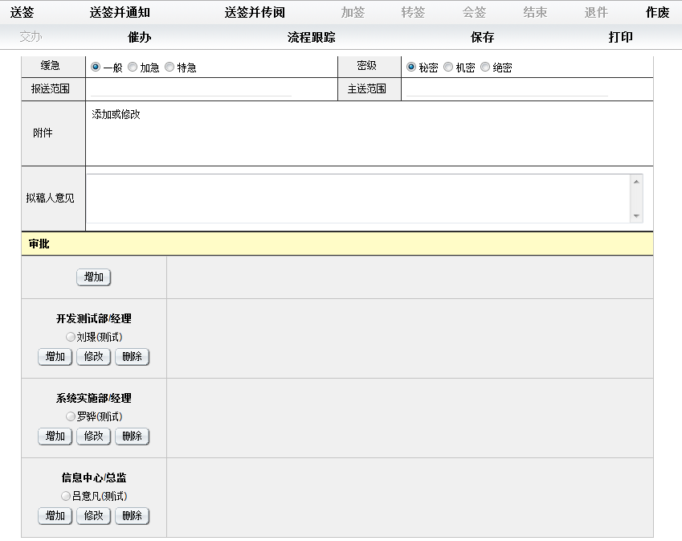
基本业务需求
用户自定义审批流

Slide 7
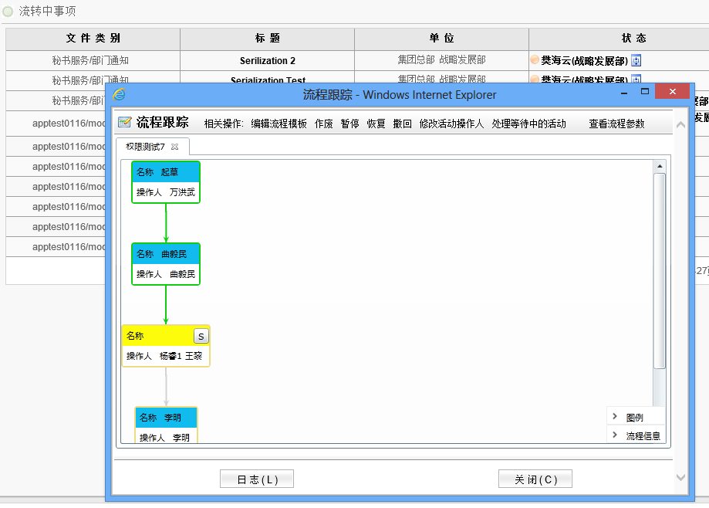
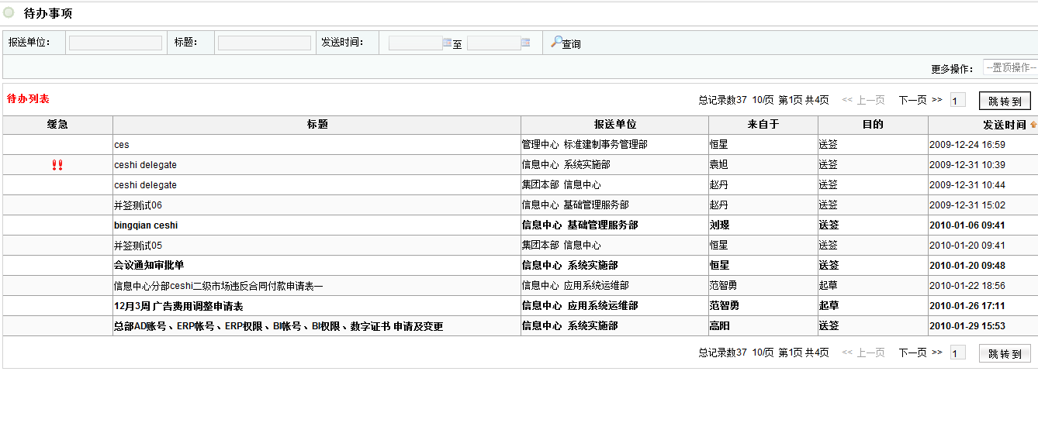
待办和已办
很容易找到自己经手的文件

Slide 8
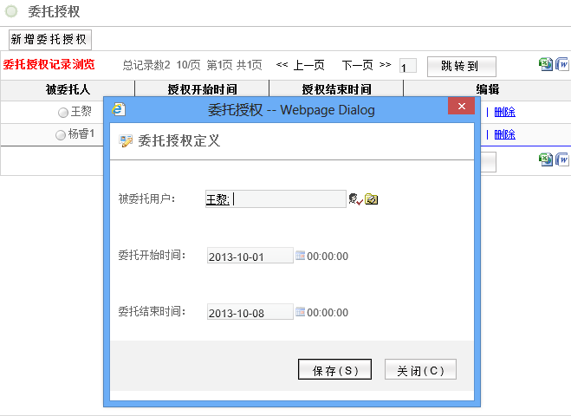
委托授权
一段时间内，委托给他人办理
Notes:
用于出差或岗位调动时的工作交接。双方都会收到待办

Slide 9
平台功能
待办
发送
保存
加签
会签
传阅
作废
撤回
批量审批
流程跟踪
待办（管理员）
查询统计
暂停/恢复
编辑流程模板
修改活动操作人
待办列表
已办列表
表单查询
全文检索
权限中心
流程建模
人员管理
机构管理
群组管理
应用管理及授权
流程定义
模板管理
流程仿真
导入/导出
后台管理
其它
作业定义
计划定义
任务监控
日志分析
流程执行效率及KPI分析
授权委派
个人配置
全局配置

Slide 10
平台背景
2001-2009中国海关OA系统
历经三个版本，为海关总署、分署、全国40多个直属海关提供统一的开发平台
2009-2010国美集团OA系统和EMP(与SAP集成)系统
目前实施过最大用户数的工作流系统。10万用户，每天新启动20,000多流程，流转120,000多次。
2010，联想集团财务支付系统
与SAP集成。并且支持多语言版。
2010-2013，远洋地产全业务系统
SOA平台框架
全业务系统开发

Slide 11
平台所包含的部分
流程引擎
权限中心

Slide 12
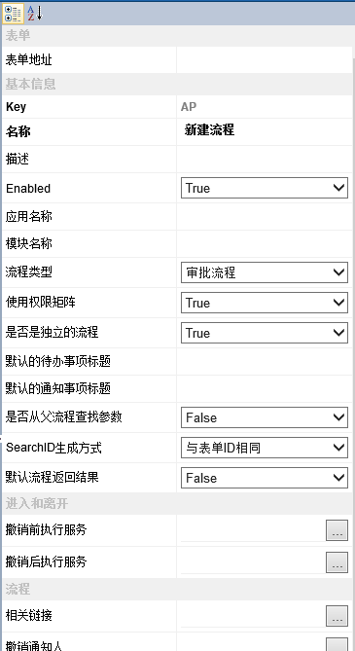
流程引擎
基于Web的流程设计器
可扩展的属性编辑器
Notes:
流程的对象包括流程、活动和线、主子流程的链接信息，这些属性都可以扩展。便于业务定制。

Slide 13
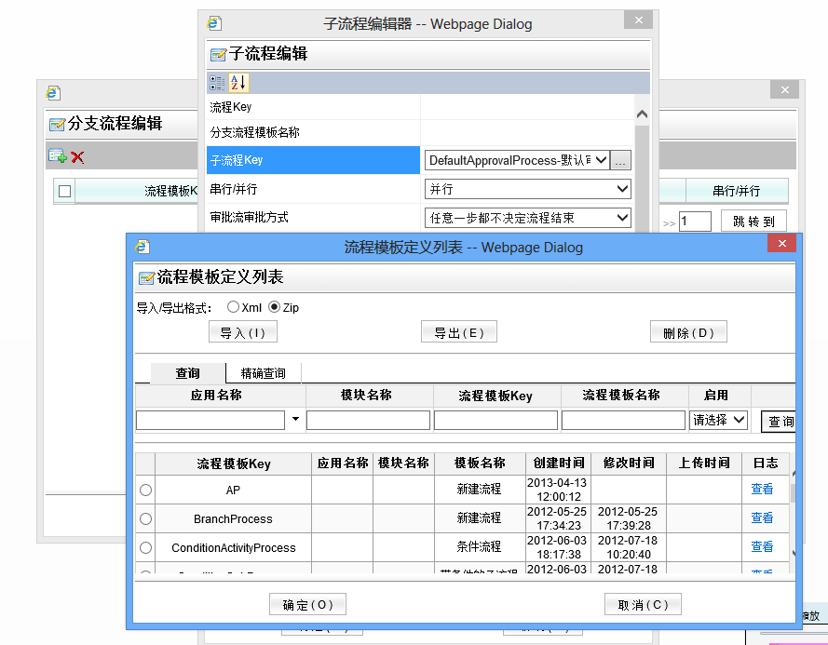
流程之间的关联
父子流程关系
并行、串行
是否阻塞
相关流程
如何确定相关信息查看的权限

Slide 14
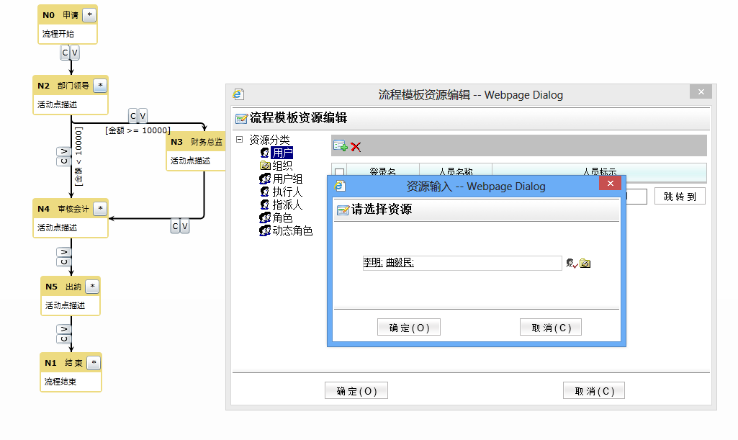
流程与权限
Notes:
流程与权限的复杂之处在于其动态性。除了测试场景，很少直接配置人员。至少配置为一个角色。执行人、指派人指的是本流程内已经操作过的人员。
进一步的动态角色靠授权系统以及授权矩阵配合使用。

Slide 15
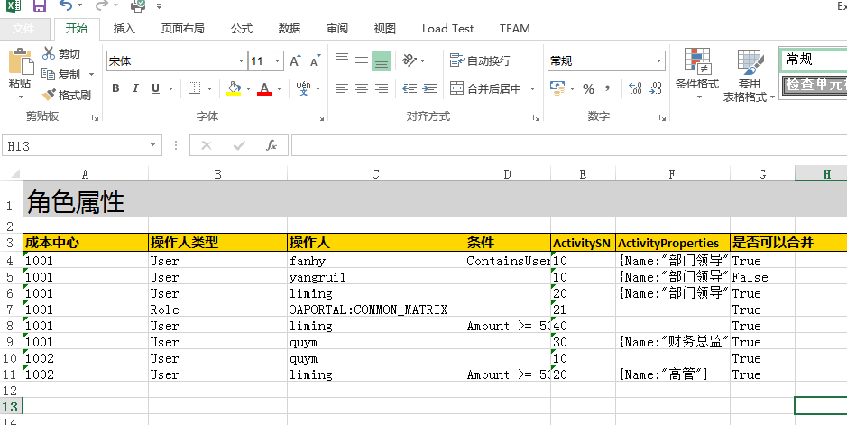
最复杂的授权-活动矩阵
Notes:
带业务信息的授权是无法简单描述的，本质上是一个矩阵

Slide 16



流程与表单
流程引擎
业务实体
个人任务
打开表单
开发和设计
场景
Visual Studio
视图选择
表单视图
一般要素
通用业务控件
流程相关控件
其它

Slide 17
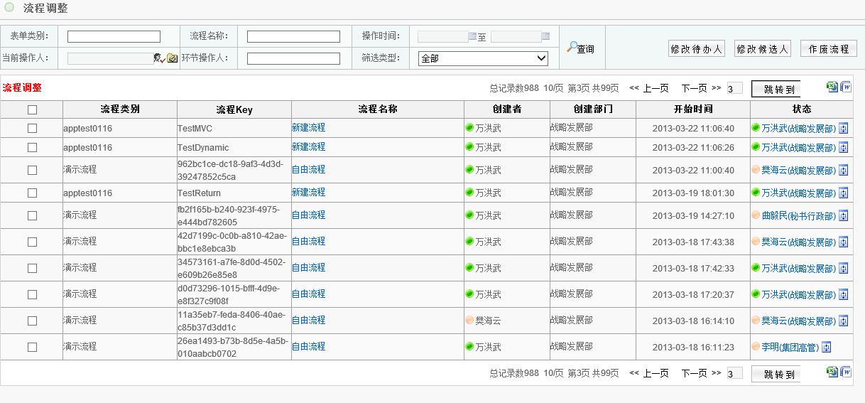
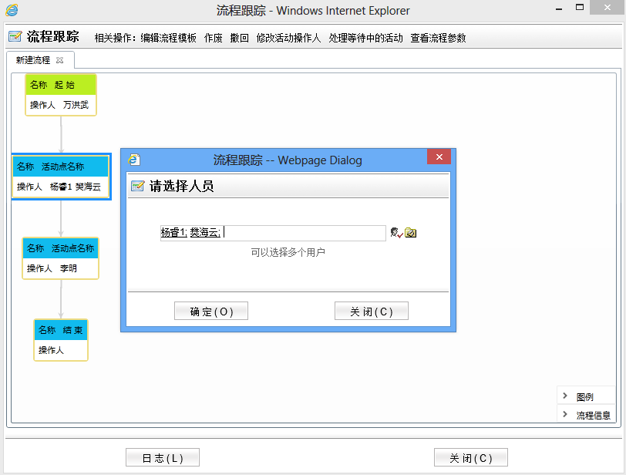
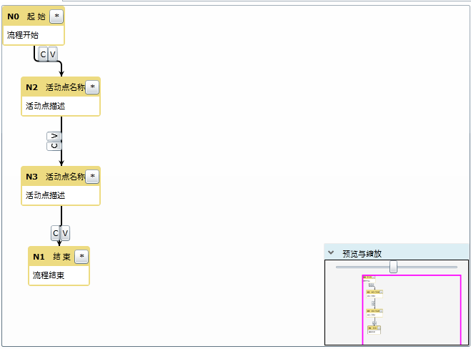
流程与版本
每一个流程实例是一个版本
Notes:
每个流程实例一个版本，管理员可以调整每一个具体流程

Slide 18
流程实例监控和异常处理

Slide 19
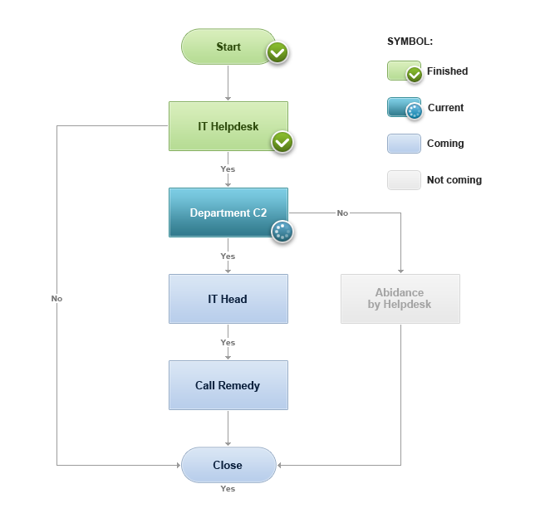
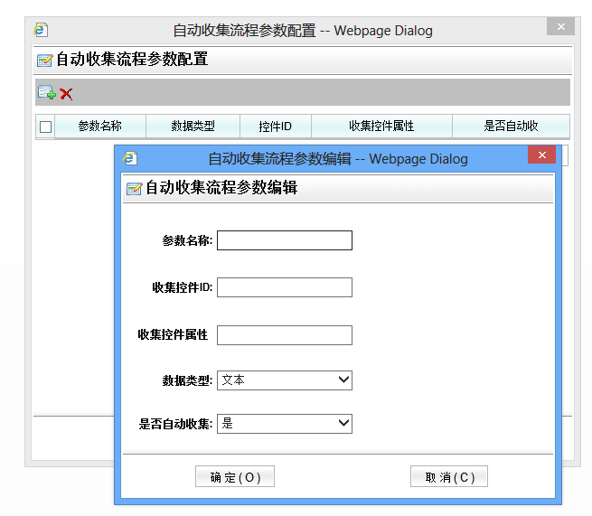
流程模拟执行
设计流程时进行仿真操作
提供模拟参数
使用参数迭代流程

Slide 20
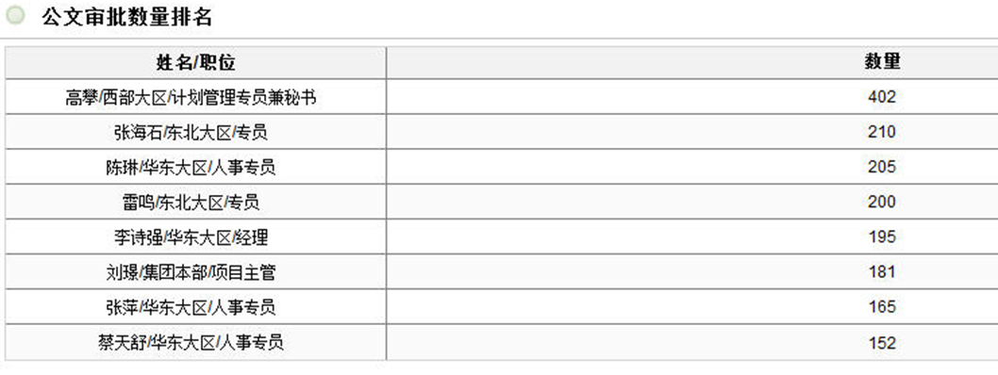
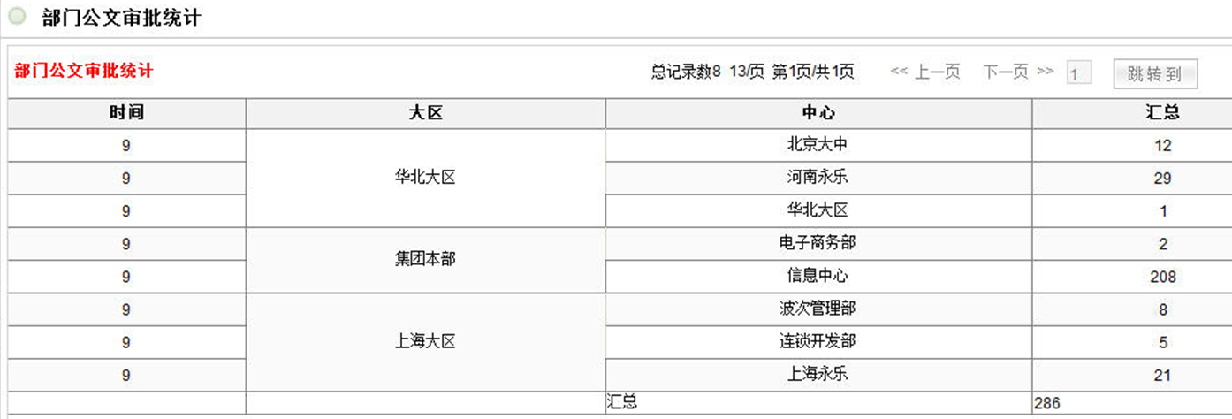
流程业务数据分析
以业务视角来观察流程数据，在流程上下文中绑定和输出业务数据

Slide 21





待办和消息
业务组件
工作流组件
其他应用组件
后台通知服务
消息处理
数据库
消息发送
待办任务插件
消息通知插件
…
邮件插件
即时消息插件
短消息插件

Slide 22
权限中心
为所有系统提供组织和人员信息和基本的授权管理
权限中心
认证中心
组织（管理单元）
群组
安全中心
应用
人员
角色
功能（权限）
活动矩阵
Notes:
为应用系统提供基础组织和人员信息

Slide 23
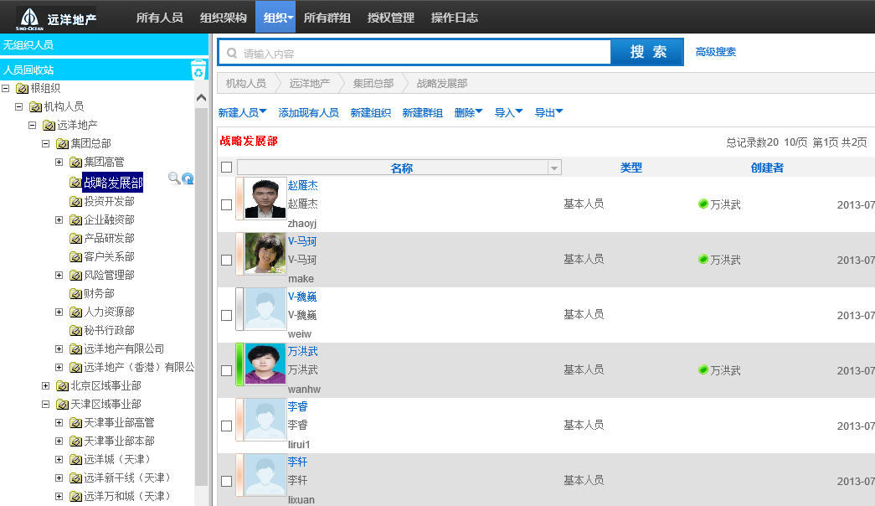
组织人员管理
Notes:
我们提供基本的组织人员管理，支持以下特性：
支持可扩展的对象属性，满足不同业务系统的要求
支持多棵组织架构树
支持与AD同步以及Web Service访问接口

Slide 24
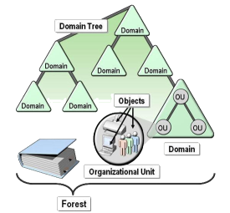


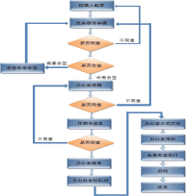
人员和组织信息的同步
部分属性
其它数据库
人员
岗位
组织
管理单元
…
人员管理
AD
HR主题数据库
SSO
角色管理
流程引擎
图例
同步方向
APP
使用/依赖

Slide 25
授权管理
基于角色通用授权管理
应用
可以看作是角色的分类，可以以业务领域来划分
授权管理的授权，也是按照应用来划分的
角色
角色的名称一般名词，是一组人员的集合
支持动态角色和角色矩阵
权限（功能）
权限的名称一般是动词或动宾词组

Slide 26


授权管理
功能A
人员A
功能B
角色A
人员B
功能C
功能D
结果
角色B
群组A
功能E
功能A
功能B
人员A
功能C
功能F
组织A
功能F

Slide 27
Q & A

